Slide 1
Tiesinės nehomogeninės rekurenčiosios lygtys

Slide 2
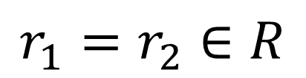
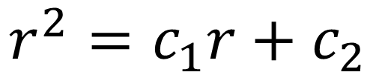
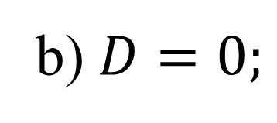
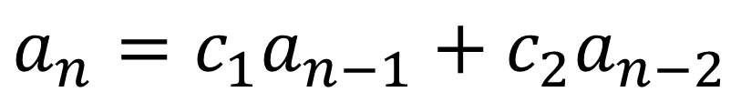
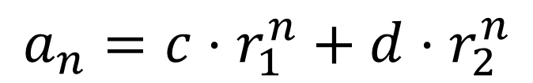
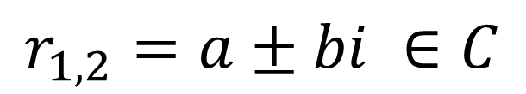
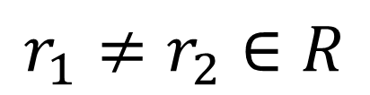
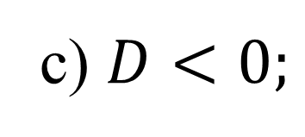
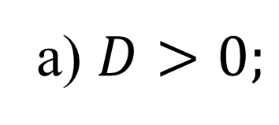
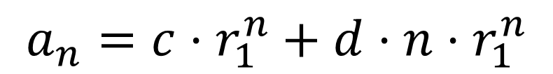
Homogeninė rekurenčioji lygtis
$$a_{n}=c_{1}a_{n−1}+c_{2}a_{n−2}$$
Sudarome kvadratinę lygtį ir sprendžiame ją
$$r^{2}=c_{1}r+c_{2}$$
a) $D>0;$
$$r_{1}≠r_{2}∈R$$
$$a_{n}=c⋅r_{1}^{n}+d⋅r_{2}^{n}$$
b) $D=0;$
$$r_{1}=r_{2}∈R$$
$$a_{n}=c⋅r_{1}^{n}+d⋅n⋅r_{1}^{n}$$
c) $D<0;$
$$r_{1,2}=a±bi ∈C$$
$$a_{n}={|r|}^{n}\left(k_{1}\cos{φn+k_{2}\sin{φn}}\right)$$

Slide 3
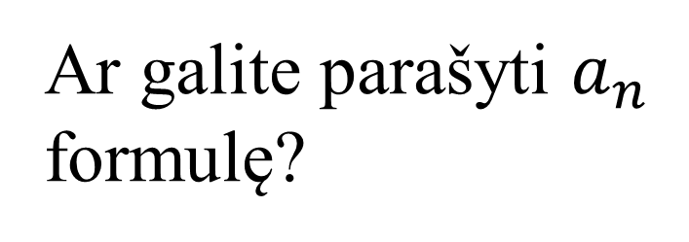
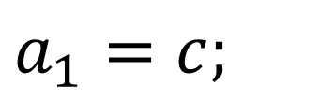
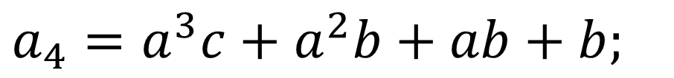
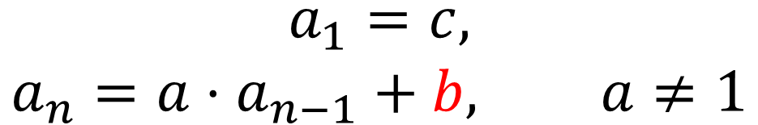
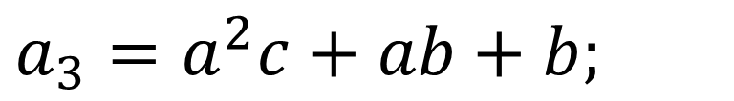
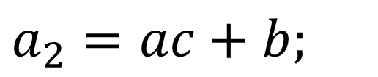
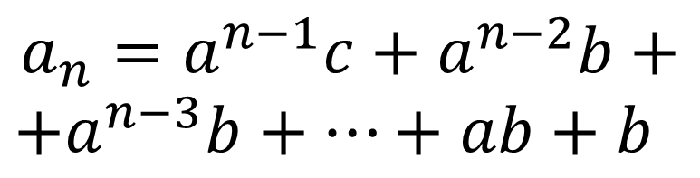
Pavyzdys.
$$\begin{matrix}a_{1}=c, \\ a_{n}=a⋅a_{n−1}+b, a≠1\end{matrix}$$
Išrašykime kelis sekos narius:
Ar galite parašyti $a_{n}$ formulę?
$a_{1}=c;$
$a_{2}=ac+b;$
$a_{3}=a^{2}c+ab+b;$
$$a_{n}=a^{n−1}c+a^{n−2}b+$$
$+a^{n−3}b+…+ab+b$
$a_{4}=a^{3}c+a^{2}b+ab+b;$
$a_{5}=a^{4}c+a^{3}b+a^{2}b+ab+b;$

Slide 4
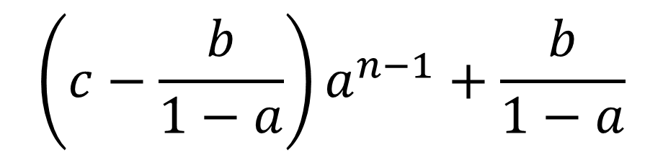
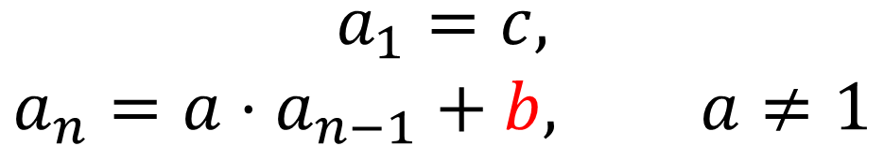
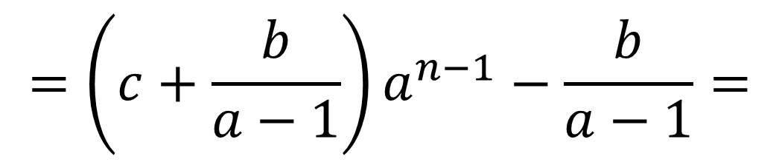
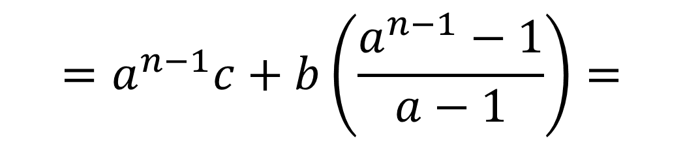
Pavyzdys.
$$\begin{matrix}a_{1}=c, \\ a_{n}=a⋅a_{n−1}+b, a≠1\end{matrix}$$
$a_{n}=a^{n−1}c+a^{n−2}b+a^{n−3}b+…+ab+b=$
$=a^{n−1}c+b(a^{n−2}+a^{n−3}+…+a^{2}+a+1)=$
$$=a^{n−1}c+b\left(\frac{a^{n−1}−1}{a−1}\right)=$$
geometrinė progresija
$$=\left(c+\frac{b}{a−1}\right)a^{n−1}−\frac{b}{a−1}=$$
$$\left(c−\frac{b}{1−a}\right)a^{n−1}+\frac{b}{1−a}$$

Slide 5


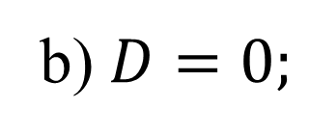





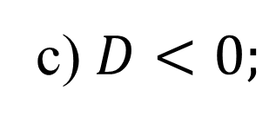
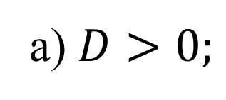


Antrosios eilės rekurenčiųjų lygčių sprendimas, keli atvejai.
$$a_{n}=c_{1}a_{n−1}+c_{2}a_{n−2}+f(n)$$
1 žingsnis. Sprendžiame lygtį $a_{n}=c_{1}a_{n−1}+c_{2}a_{n−2}$
Sudarome kvadratinę lygtį
$$r^{2}=c_{1}r+c_{2}$$
a) $D>0;$
$$r_{1}≠r_{2}∈R$$
$$a_{n}^{0}=c⋅r_{1}^{n}+d⋅r_{2}^{n}$$
b) $D=0;$
$$r_{1}=r_{2}∈R$$
$$a_{n}^{0}=c⋅r_{1}^{n}+d⋅n⋅r_{1}^{n}$$
c) $D<0;$
$$r_{1,2}=a±bi$$
$$a_{n}^{0}={|r|}^{n}\left(c⋅\cos{φn+d⋅\sin{φn}}\right)$$
$$\cos{φ=\frac{a}{|r|}}$$
$$\sin{φ=\frac{b}{|r|}}$$
$$\left|r\right|=\sqrt{a^{2}+b^{2}}$$

Slide 6
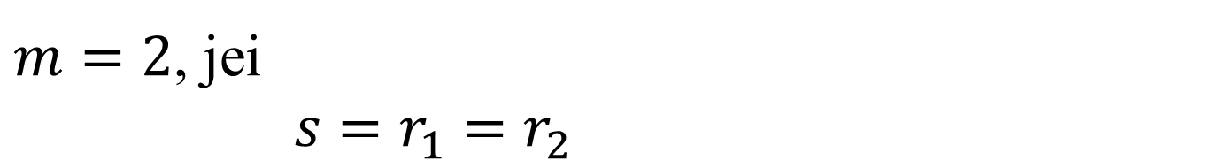
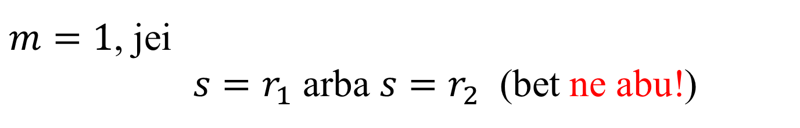
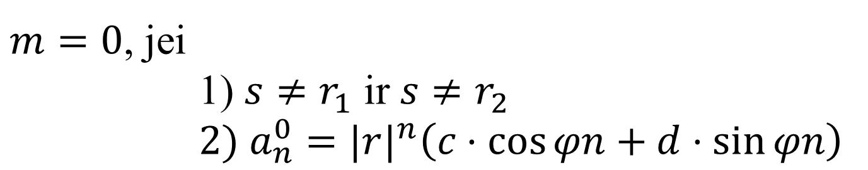

2 žingsnis. Randame seką $t_{n}$, kurios pavidalą nustatome pagal $f(n)$
Jei $f\left(n\right)=P_{k}\left(n\right)⋅s^{n}$, kur $P_{k}\left(n\right)$ - $k$-os eilės daugianaris, $s$ – skaičius.
$$t_{n}=Q_{k}\left(n\right){⋅s}^{n}⋅n^{m}$$
$m=0$, jei
1) $s≠r_{1}$ ir $s≠r_{2}$
$2) a_{n}^{0}={|r|}^{n}\left(c⋅\cos{φn+d⋅\sin{φn}}\right)$
$m=1$, jei
$s=r_{1}$ arba $s=r_{2}$ (bet ne abu!)
$m=2$, jei
$s=r_{1}=r_{2}$

Slide 7






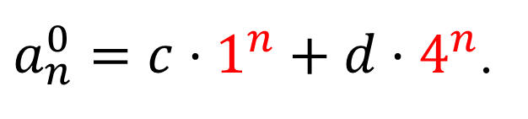



Pavyzdys.
$$a_{n}=5a_{n−1}−4a_{n−2}+f(n)$$
Sudarome kvadratinę lygtį:
$$r^{2}−5r+4=0$$
$$D=25−16=9>0;$$
$$r_{1}=1, r_{2}=4,$$
$a_{n}^{0}=c⋅1^{n}+d⋅4^{n}$.
$$f\left(n\right)=4⋅3^{n}$$
$$t_{n}=A⋅3^{n}$$
$$f\left(n\right)=(6n−5)⋅8^{n}$$
$$t_{n}=(An+B)⋅8^{n}$$
$$f\left(n\right)=(3n+8)⋅4^{n}$$
$$t_{n}=\left(An+B\right)⋅4^{n}⋅n$$

Slide 8




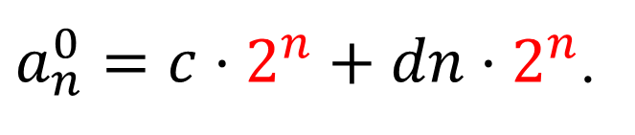



Pavyzdys.
$$a_{n}=4a_{n−1}−4a_{n−2}+f(n)$$
Sudarome kvadratinę lygtį:
$$r^{2}−4r+4=0$$
$$D=16−16=0;$$
$$r_{1}=r_{2}=2$$
$a_{n}^{0}=c⋅2^{n}+dn⋅2^{n}$.
$$f\left(n\right)=4⋅3^{n}$$
$$t_{n}=A⋅3^{n}$$
$$f\left(n\right)=(6n^{2}−5)⋅8^{n}$$
$$t_{n}=(An^{2}+Bn+C)⋅8^{n}$$
$$f\left(n\right)=(3n+8)⋅2^{n}$$
$$t_{n}=\left(An+B\right)⋅2^{n}⋅n^{2}$$

Slide 9
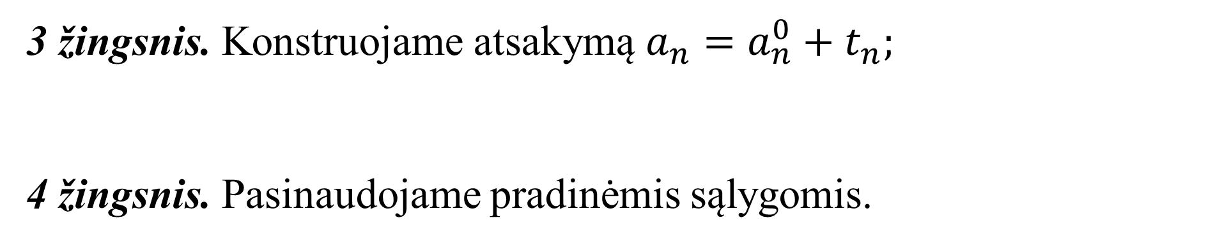
3 žingsnis. Konstruojame atsakymą $a_{n}=a_{n}^{0}+t_{n};$
4 žingsnis. Pasinaudojame pradinėmis sąlygomis.

Slide 10








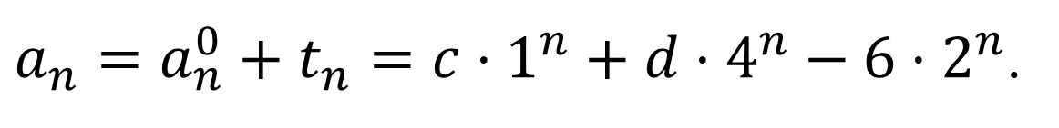



Pavyzdys
$$a_{n}=5a_{n−1}−4a_{n−2}+3⋅2^{n}$$
$$k⋅2^{n}$$
Sudarome kvadratinę lygtį:
$$r^{2}−5r+4=0$$
$$D=25−16=9>0;$$
$$r_{1}=1, r_{2}=4,$$
$a_{n}^{0}=c⋅1^{n}+d⋅4^{n}$.
Ieškome atskirojo sprendinio:
$$t_{n}=k⋅2^{n}$$
Įstatome į pradinę lygtį:
$$k⋅2^{n}=5⋅k⋅2^{n−1}−4⋅k⋅2^{n−2}+3⋅2^{n}$$
Padaliname iš $2^{n−2}:$
$$4k=10⋅k−4⋅k+12.$$
Supaprastiname ir randame $k$:
$$k=−6,$$
$$t_{n}=−6⋅2^{n}$$
Užrašome atsakymą:
${a_{n}=a}_{n}^{0}+t_{n}=c⋅1^{n}+d⋅4^{n}−6⋅2^{n}$.

Slide 11





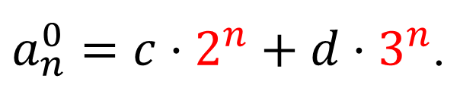
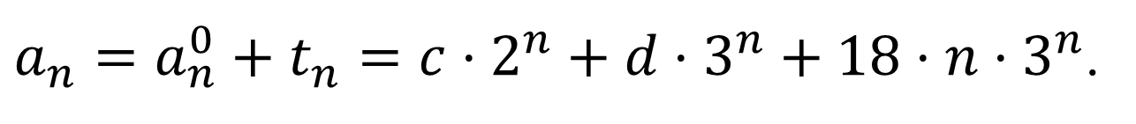



Pavyzdys
$$a_{n}=5a_{n−1}−6a_{n−2}+6⋅3^{n}$$
$$k⋅3^{n}$$
Sudarome kvadratinę lygtį:
$$r^{2}−5r+6=0$$
$$D=25−24=1>0;$$
$$r_{1}=2, r_{2}=3,$$
$a_{n}^{0}=c⋅2^{n}+d⋅3^{n}$.
Ieškome atskirojo sprendinio:
$$t_{n}=k⋅{n⋅2}^{n}$$
Įstatome į pradinę lygtį:
$$k⋅n⋅3^{n}=5⋅k⋅\left(n−1\right)⋅3^{n−1}−6⋅k⋅{\left(n−2\right)⋅3}^{n−2}+6⋅3^{n}$$
Padaliname iš $3^{n−2}:$
$$9⋅k⋅n=15⋅k⋅\left(n−1\right)−6⋅k⋅\left(n−2\right)+54.$$
Supaprastiname ir randame $k$:
$$k=18,$$
$$t_{n}=18⋅n⋅3^{n}$$
Užrašome atsakymą:
${a_{n}=a}_{n}^{0}+t_{n}=c⋅2^{n}+d⋅3^{n}+18⋅n⋅3^{n}$.

Slide 12
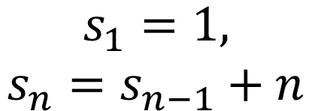


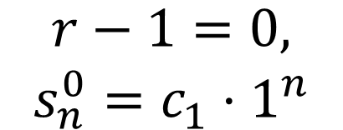

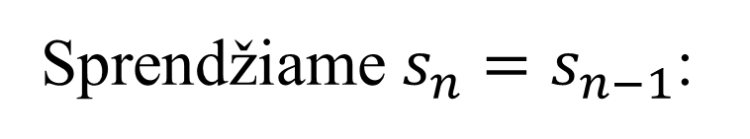
Pavyzdys. Rasime sumą $S_{n}=1+2+3+…+n$
Sudarome lygtį:
Sprendžiame $s_{n}=s_{n−1}$:
$$\begin{matrix}s_{1}=1, \\ s_{n}=s_{n−1}+n\end{matrix}$$
$$\begin{matrix}r−1=0, \\ s_{n}^{0}=c_{1}⋅1^{n}\end{matrix}$$
$n=n⋅1^{n}$
Atskirasis sprendinys:
$$t_{n}=\left(k_{1}⋅n+k_{2}\right)⋅1^{n}⋅n= {k_{1}⋅n}^{2}+k_{2}⋅n$$
Įstatome į lygtį ir sprendžiame ją:
$$−2k_{1}n+k_{1}−k_{2}+n=0$$
$${k_{1}n}^{2}+k_{2}n={k_{1}\left(n−1\right)}^{2}+k_{2}(n−1)+n$$
$${k_{1}n}^{2}+k_{2}n=k_{1}n^{2}−2k_{1}n+k_{1}+k_{2}n−k_{2}+n$$

Slide 13
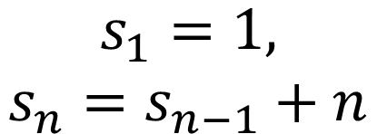
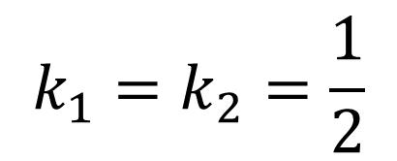
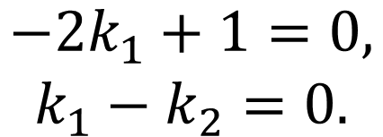


Pavyzdys. Rasime sumą $S_{n}=1+2+3+…+n$
$$\begin{matrix}s_{1}=1, \\ s_{n}=s_{n−1}+n\end{matrix}$$
$$−2k_{1}n+k_{1}−k_{2}+n=0$$
$$\begin{matrix}{−2k}_{1}+1=0, \\ k_{1}−k_{2}=0.\end{matrix}$$
$$k_{1}=k_{2}=\frac{1}{2}$$
Įstatome konstantas į atskirojo sprendinio išraišką:
$$t_{n}={k_{1}⋅n}^{2}+k_{2}⋅n=\frac{1}{2}n^{2}+\frac{1}{2}n$$
Sudarome atsakymą:
${s_{n}=s}_{n}^{0}+t_{n}=c_{1}⋅1^{n}+\frac{1}{2}n^{2}+\frac{1}{2}n$ $=c_{1}+\frac{1}{2}n^{2}+\frac{1}{2}n$

Slide 14
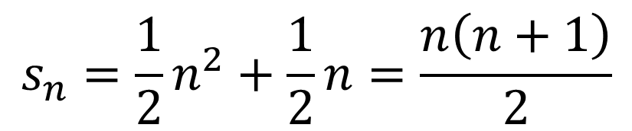

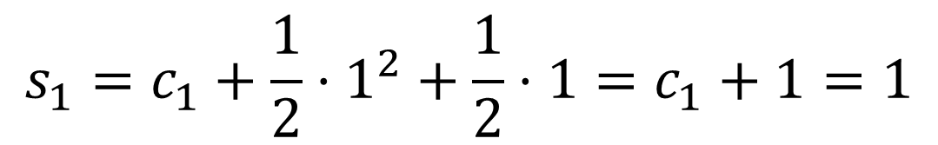

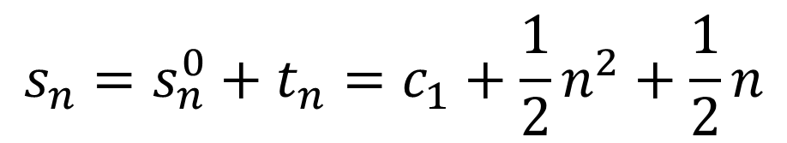
Pavyzdys. Rasime sumą $S_{n}=1+2+3+…+n$
$$\begin{matrix}s_{1}=1, \\ s_{n}=s_{n−1}+n\end{matrix}$$
Sudarėme atsakymą:
$${s_{n}=s}_{n}^{0}+t_{n}=c_{1}+\frac{1}{2}n^{2}+\frac{1}{2}n$$
Pasinaudojame pradine sąlyga $s_{1}=1$:
$$s_{1}=c_{1}+\frac{1}{2}⋅1^{2}+\frac{1}{2}⋅1=c_{1}+1=1$$
$$c_{1}=0$$
Įstatome:
$$s_{n}=\frac{1}{2}n^{2}+\frac{1}{2}n=\frac{n\left(n+1\right)}{2}$$

Slide 15
Pavyzdys.

Slide 18
Pavyzdys.

Slide 21
Pavyzdys.

Slide 24

$$f\left(n\right)=s⋅\sin\left(αn\right),$$
$$f\left(n\right)=s⋅\cos\left(αn\right),$$
$$f\left(n\right)={s_{1}⋅\cos\left(αn\right)+s}_{2}⋅\sin\left(αn\right).$$

Slide 25
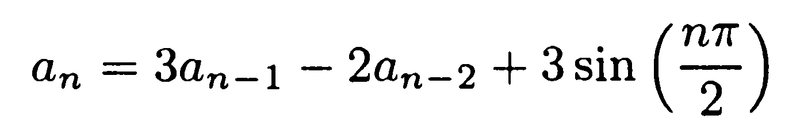
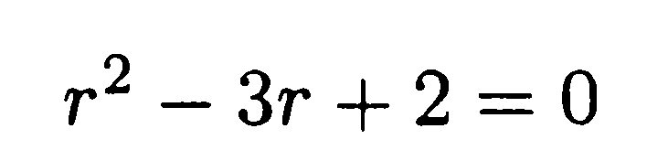
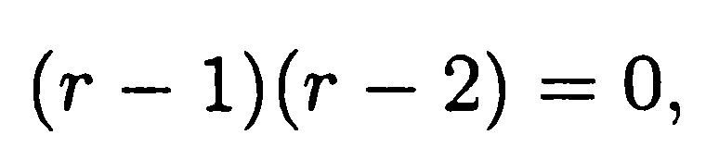
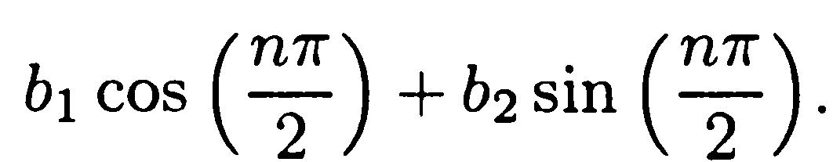
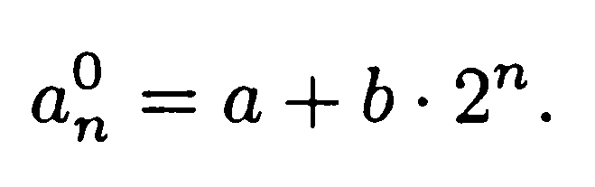
Pavyzdys

Slide 26
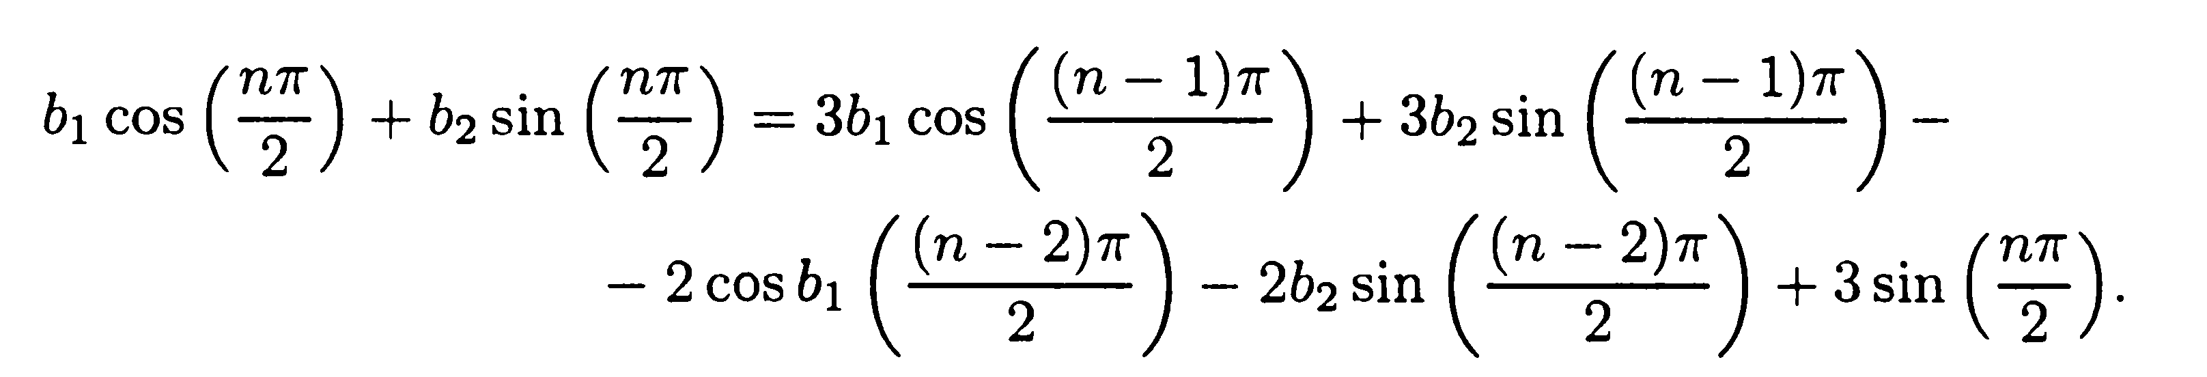
Pavyzdys

Slide 27
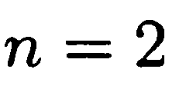
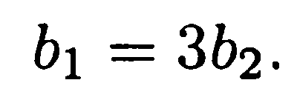

Slide 28




Slide 29


